Slide 1
Kyselytutkimus rasismiin puuttumisesta 2025
TUTKIMUSRAPORTTI
Suomen Punainen Risti
Tuomo Turja
Taloustutkimus Oy
13.03.2025

Slide 2
Miten tutkimus tehtiin

Slide 3
Tutkimuksen toteutus
Tämän tutkimuksen on toteuttanut Taloustutkimus Oy Suomen Punaisen Ristin toimeksiannosta. Tutkimuksessa selvitettiin rasismin kokemista ja rasismiin puuttumista Suomessa.
Kohderyhmänä olivat 15 vuotta täyttäneet henkilöt Suomessa Ahvenanmaata lukuun ottamatta. Tutkimus on toteutettu kotimaisia kieliä äidinkielenään puhuvien vastaajien osalta osana Taloustutkimuksen Internet-paneelia. Niille suomalaisille tai Suomessa pysyvästi tai väliaikaisesti asuville henkilöille, joiden äidinkieli on muu kuin suomi, ruotsi tai saame, tiedonkeruu toteutettiin erillisenä kirjeinformoituna nettikyselynä, jossa kysymyksiin oli mahdollisuus vastata joko suomeksi tai englanniksi. Paneeliosuudessa tutkimusotos muodostettiin satunnaisotannalla Taloustutkimuksen paneelista, muita kuin kotimaisia kieliä puhuvien otos poimittiin väestötietojärjestelmästä.
Tutkimukseen vastasi 1199 henkilöä. Tutkimuksen otos painotettiin iän, sukupuolen, asuinalueen ja talouden koon mukaan kohderyhmää edustavaksi. Otoksen painottamaton ja painotettu rakenne on selvitetty raportin atk-taulukoiden välilehdellä ”aineistorakenne”. Taulukoissa painottamaton n-luku kertoo haastateltujen määrän eri taustaryhmissä ja painotettu N-luku vastaavan populaation tuhansina (.000) henkilöinä. Tutkimuksen päätuloksen (”total”-sarake) tilastollinen virhemarginaali 95 %:n luotettavuustasolla on suurimmillaan noin ± 3,1 prosenttiyksikköä.
Vuonna 2024 vastaava tutkimus toteutettiin puhelinhaastatteluina. Menetelmänvaihdoksella saattaa olla jonkin verran vaikutusta tulosten vertailtavuuteen. Mahdollisia vaikutuksia on kommentoitu raporttitekstissä. Seurantatieto on esitetty niistä kysymyksistä, joissa kysymysmuoto on pysynyt samana kuin vuonna 2024.
Tiedonkeruu toteutettiin 7.2.-24.2.2025.
Tulostuksessa on käytetty T-testiä, joka testaa kunkin taulukoidun taustamuuttujan kohdalla poikkeaako tulos muista vastaajista enemmän kuin mitä satunnaisvaihtelun osuus on 95%:n luotettavuustasolla. Väritetty solu taulukossa osoittaa, että ero on tilastollisesti merkitsevä.
Vastaajilta kysyttiin erikseen sukupuolta luettelemalla vastausvaihtoehdot nainen, mies, muu, ei halua vastata. Muunsukupuolisia tai sukupuolensa kertomatta jättäneitä aineistossa oli 15 henkilöä. Vastaajamäärä ei riitä tulosten luotettavaan tarkasteluun ryhmänä, joten ko. ryhmää ei tarkastella raportissa erikseen.
Toimeksiantoon sisältyneet kysymykset sekä käytettävissä olevat taustatietokysymykset ovat tämän raportin liitteenä. Tutkimusaineisto säilytetään ja on käytettävissä lisätulostuksiin kahden vuoden ajan raportointipäivästä.

Slide 4
Yhteenveto tuloksista

Slide 5
Rasismin kokeminen ja todistaminen eri tilanteissa ja muodoissa
Ennen varsinaisia tutkimuskysymyksiä vastaajille näytettiin SPR:n rasismin määritelmä:
Rasismi käsitteenä tarkoittaa oletetun ihmisryhmän arvottamista esimerkiksi etnisen alkuperän, ihonvärin, kansalaisuuden, kulttuurin, äidinkielen tai uskonnon perusteella alempiarvoiseksi kuin muut ihmisryhmät. Rasismia ovat esimerkiksi vitsit, halveksivat puheet tai kirjoitukset vähemmistöistä, kuten romaneista tai maahanmuuttajista. Rasismia on myös näiden vähemmistöryhmien huonompi kohtelu esimerkiksi työnhaussa, asuntomarkkinoilla tai palveluissa
Suurin osa vastaajista, 79 prosenttia (2024:82 %), on joko kokenut tai todistanut määritelmän mukaista rasismia jossakin tilanteessa tai jossakin muodossa. Kyse on suureksi osaksi rasismin todistamisesta, sillä 84 prosenttia rasismia kohdanneista tai todistaneista sanoo, että kyse on ollut muihin kuin itseen kohdistuvasta rasismista. Sekä itseen että muihin kohdistuvaa rasismia on kokenut tai todistanut 12 prosenttia ja Itseensä kohdistuvaa rasismia on kokenut kolme prosenttia vastaajista. Muunkielisistä vastaajista kuitenkin 24 prosenttia on kokenut itseensä kohdistuvaa rasismia.
Rasismin kokeminen ja todistaminen on keskimääräistä yleisempää siellä, missä on eniten maahanmuuttajataustaisia: suurissa kaupungeissa ja Helsinki-Uudenmaan suuralueella. Rasismin todistaminen ja kokeminen korostuu myös naisilla, alle 35 –vuotiailla, suurituloisimmilla ja korkeakoulututkinnon suorittaneilla. Miehet, yli 50 –vuotiaat ja pienillä paikkakunnilla asuvat ilmoittavat kokeneensa tai todistaneensa rasismia keskimääräistä harvemmin.
Luetelluista tilanteista rasismia on koettu tai todistettu yleisimmin verkossa, mediassa tai somessa. 63 prosenttia (2024: 59 %) rasismia kokeneista tai todistaneista vastasi näin. Julkisella paikalla, kuten kadulla tai liikennevälineissä rasismia on kokenut tai todistanut 38 % (2024: 38 %), arkisissa kohtaamisissa 34 % (2024: 32 %) ja rekrytoinnissa, asuntomarkkinoilla, palveluissa tai muissa rakenteissa rasismia on kokenut tai todistanut 16 % (2024: 14 %).
Luetelluista rasismin muodoista yleisimmin on kohdattu tai todistettu rasistisia kommentteja tai vitsejä (69 %, 20204: 71 %). Seuraavina tulevat nimittely, kiusaaminen ja eristäminen (47 %, 2024: 54 %) ja eriarvoinen kohtelu (42 %, 2024: 42 %). Rasistista väkivaltaa tai pahoinpitelyä on kokenut tai todistanut seitsemän prosenttia (2024: 8 %) niistä vastaajista, jotka ilmoittivat kokeneensa tai todistaneensa rasismia.

Slide 6
Rasismiin puuttuminen
Niiltä vastaajilta, jotka sanoivat kokeneensa tai todistaneensa muihin kohdistunutta rasismia (n=927) kysyttiin, että onko vastaaja puuttunut rasismiin näissä tilanteissa. Neljä kymmenestä vastaajasta (2024: 45 %) sanoo puuttuneensa toisen kokemaan rasismiin, 60 prosenttia ei. Rasismiin puuttuneet korostuvat naisissa, 25-34 –vuotiaissa vastaajissa, mutta myös 50-64 –vuotiaissa. Alueellisesti tarkasteltuna rasismiin puuttumista ilmoitetaan keskimääräistä enemmän yli 50.000 asukkaan kaupungeissa sekä Helsinki-Uudenmaan ja Itä- ja Pohjois-Suomen suuralueilla. Ne vastaajat, jotka ovat kohdanneet tai todistaneet sekä itseensä että muihin kohdistunutta rasismia vastasivat keskimääräistä useammin, että ovat puuttuneet rasismiin.
Rasismiin puuttuneilta kysyttiin miten rasismiin on puututtu luettelemalla joukko tapoja puuttua rasismiin. Yleisimmät tavat puuttua ovat puuttuminen rasistisiin puheisiin tai vitseihin (75 %), tuen osoittamien rasismin kokijalle eleillä tai sanoilla (46 %) ja tilanteeseen väliin meneminen (33 %). Rasistisiin somekeskusteluihin ilmoitti puuttuneensa runsas neljännes (27 %). Noin kuudesosa on puuttunut työpaikan tai oppilaitoksen syrjiviin käytäntöihin (17 %). Muut luetellut tavat keräsivät mainintoja korkeintaan viisi prosenttia.
Niiltä, jotka eivät olleet puuttuneet rasismiin, kysyttiin syitä siihen, että rasismiin ei puututtu. Vastaukset valittiin valmiiksi annetuista vaihtoehdoista. Useimmin mainittiin se, että tilanne oli nopeasti ohi, eikä oltu ehditty toimia (36 %). Lähes yhtä usein syyksi mainittiin se, ettei osattu tai oltu varmoja siitä, miten pitäisi toimia (31 %). Viidesosa (21 %) vastasi, ettei ollut uskaltanut puuttua tilanteeseen. Viisitoista prosenttia vastasi, ettei pystynyt puuttumaan rasismiin ja 10 prosenttia sanoi, ettei halunnut. Jonkun muun syyn nimesi 11 prosenttia vastaajista.

Slide 7
Osataanko puuttua rasismiin, lasten ja nuorten kohtaama rasismi
Noin neljä kymmenestä (43 %) kokee, että jos kohtaa rasismia, osaa myös puuttua siihen. Vuonna 2024 puhelinhaastatteluna toteutetussa kyselyssä vastaava osuus oli 61 %. Muutos on melko iso, ja siihen saattaa osaltaan olla selityksenä tutkimusmetodin muutos. Puhelinhaastattelussa vastaajan on ehkä vaikeampaa antaa kysymykseen kieltävä vastaus.
Miehet, 35-49 –vuotiaat ja korkeasti koulutetut kokevat keskimääräistä useammin, että osaavat puuttua rasismiin. Samoin näin kokevat muunkieliset vastaajat. Naisissa ja alle 35 –vuotiaissa on puolestaan keskimääräistä enemmän niitä, jotka eivät koe osaavansa puuttua rasismiin.
Lasten ja nuorten Suomessa kohtaamaa rasismia pidetään vakavana ongelmana, 81 prosenttia ajattelee näin. Erittäin vakavana ongelmaa pitää 53 prosenttia ja melko vakavana 28 prosenttia. Kymmenen prosenttia kokee, että ongelma ei ole kovin vakava ja viiden prosentin mielestä se ei ole lainkaan vakava. Vielä tätäkin suurempi osuus, 92 prosenttia pitää tärkeänä, että lasten ja nuorten kokemaan rasismiin puututaan, 74 prosenttia pitää puuttumista erittäin tärkeänä ja 18 prosenttia melko tärkeänä. Kuusi prosenttia ei pidä puuttumista tärkeänä.
Lasten ja nuorten kokemaan rasismiin on puuttunut 24 prosenttia vastaajista.

Slide 8
Tutkimusgrafiikka

Slide 9
Onko kokenut tai todistanut rasismia seuraavissa tilanteissa Arkisissa kohtaamisissa työpaikalla, harrastuksissa, koulussa, oppilaitoksessa
n=kaikki vastaajat

Slide 10
Onko kokenut tai todistanut rasismia seuraavissa tilanteissa Julkisella paikalla kuten kaupassa, kadulla tai liikennevälineissä
n=kaikki vastaajat

Slide 11
Onko kokenut tai todistanut rasismia seuraavissa tilanteissa Rekrytoinnissa, asuntomarkkinoilla, palveluissa, muissa rakenteissa
n=kaikki vastaajat

Slide 12
Onko kokenut tai todistanut rasismia seuraavissa tilanteissa Verkossa, mediassa, somessa
n=kaikki vastaajat

Slide 13
Onko kokenut tai todistanut rasismia seuraavissa tilanteissa Kyllä -vastaukset
n=kaikki vastaajat

Slide 14
Onko kokenut tai todistanut rasismia seuraavissa muodoissa Nimittely, kiusaaminen, eristäminen
n=kaikki vastaajat

Slide 15
Onko kokenut tai todistanut rasismia seuraavissa muodoissa Rasistiset kommentit, vitsit
n=kaikki vastaajat

Slide 16
Onko kokenut tai todistanut rasismia seuraavissa muodoissa Eriarvoinen kohtelu
n=kaikki vastaajat

Slide 17
Onko kokenut tai todistanut rasismia seuraavissa muodoissa Rasistinen väkivalta, pahoinpitely
n=kaikki vastaajat

Slide 18
Onko kokenut tai todistanut rasismia seuraavissa muodoissa Kyllä -vastaukset
Kaikki vastaajat, n=1112

Slide 19
Oletko kokenut tai todistanut rasismia
n=kaikki vastaajat

Slide 20
Keneen kohdistuvaa rasismia on kokenut
n=kokenut tai todistanut rasismia

Slide 21
Onko puuttunut jonkun toisen kokemaan rasismiin
n=kokenut tai todistanut muihin kohdistuvaa rasismia

Slide 22
Onko puuttunut jonkun toisen kokemaan rasismiin Kyllä -vastaukset
n=kokenut tai todistanut muihin kohdistuvaa rasismia

Slide 23
Miten on puuttunut rasismiin
Puuttunut toisen kokemaan rasismiin, n=373

Slide 24
Miksi ei ole puuttunut rasismiin
Ei ole puuttunut toisen kokemaan rasismiin, n=554

Slide 25
Jos kohtaa rasismia, kokeeko että osaa puuttua siihen
n=kaikki vastaajat

Slide 26
Jos kohtaa rasismia, kokeeko että osaa puuttua siihen Kyllä -vastaukset
n=kaikki vastaajat

Slide 27
Miten vakavana pitää sitä, että lapset ja nuoret kokevat rasismia Suomessa
n=kaikki vastaajat

Slide 28
Miten tärkeää on, että lasten ja nuorten kokemaan rasismiin puututaan
n=kaikki vastaajat

Slide 29
Onko itse puuttunut lasten tai nuorten kokemaan rasismiin
n=kaikki vastaajat

Slide 30
Liitteet

Slide 31
Taloustutkimuksen yleiset erillistutkimusten sopimusehdot ja laadunvarmistus
Seuraavat yleiset sopimusehdot ovat aina voimassa erillistutkimuksissa ellei tarjouksessa ole toisin määritelty.
Maksuehdot
Tutkimus laskutetaan kahdessa erässä: 50 % tilauksesta ja 50 % raportin/tulosten toimittamisen yhteydessä. Maksuehdot 14 pv netto, viivästyskorko: korkolain mukainen viitekorko lisättynä korkolain 4 §:n mukaisella 7 prosenttiyksikön lisäkorolla. Alv.rek.
Lisätyöt
Kaikista töistä, joista tarjouksessa ei ole sovittu, sovitaan ja veloitetaan erikseen. Tämä koskee myös kaikkia tilaajan ehdottamia muutoksia toimeksiantoon.
Alihankinta
Tämän projektin tiedonkeruussa ei käytetä alihankkijoita, ellei sitä ole mainittu tarjouksessa tai muutoin sovittu toimeksiantajan kanssa erikseen.
Tarjouksen voimassaolo
Tarjous on voimassa 3 kk tarjouksen päivämäärästä. Mikäli tilausta ei tehdä tämän ajan kuluessa, Taloustutkimuksella on oikeus määritellä tarjouksen hinta ja muut ehdot uudelleen.
Tilauksen peruutus
Mikäli tilaaja peruu tilauksen, on Taloustutkimuksella oikeus laskuttaa tilaajalta peruutukseen mennessä kaikki tilauksen johdosta syntyneet kustannukset normaaleine liiketoiminnan katteineen.
Tulosten omistus- ja julkistusoikeudet
Mikäli tutkimus toteutetaan yhden tai useamman tilaajan toimeksiannosta ja maksamana, siirtyy tulosten ja datan omistusoikeus tilaajalle/-jille kun kaikki tutkimukseen liittyvät laskut on maksettu Taloustutkimukselle.
Siihen asti tulosten ja datan omistusoikeus on Taloustutkimuksella. Tilaajalla-/jilla on oikeus julkistaa/luovuttaa/ levittää omistamiaan tuloksia/dataa parhaaksi katsomallaan tavalla Suomen lainsäädännön puitteissa sekä Kansainvälisen Kauppakamarin (ICC) ja ESOMARin (European Society for Opinion and Marketing Research) tutkimussääntöjä noudattaen.
Laadunvarmistus
Taloustutkimus käsittelee aina kaikkia tutkimuksiin liittyviä, sekä asiakkailta saatuja että tutkimuksen yhteydessä syntyneitä tietoja ehdottoman luottamuksellisina.
SGS Fimko on myöntänyt Taloustutkimukselle ISO 20252 -toimialasertifikaatin ja tämän projektin kaikki vaiheet toteutetaan sen sekä Suomen lakien mukaisesti.
Lisäksi Taloustutkimus on sitoutunut noudattamaan Kansainvälisen Kauppakamarin ja ESOMARin yhdessä julkaisemia tutkimusalan kansainvälisiä perussääntöjä.
http://www.esomar.org/uploads/public/knowledge-and-standards/codes-and-guidelines/ICCESOMAR_Code_English_.pdf
ICC, International Chamber of Commerce
ESOMAR, European Society for Opinion and Marketing Research (www.esomar.org)
Tietojenkäsittelysopimus
Tämän tarjouksen/sopimuksen kohteena olevan toimeksiannon hinta sisältää sen,
että toimeksiannossa sovelletaan Taloustutkimus Oy:n laatimaa tietojenkäsittely-
sopimuspohjaa. Mikäli tilaaja haluaa käyttää jonkun muun laatimia dokumenttipohjia,
on Taloustutkimus Oy:llä oikeus veloittaa tuntityönä niihin perehtymiseen ja
kommentoimiseen käytetty aika.

Slide 32
Quality guarantee
SGS Fimko has granted Taloustutkimus Oy ISO 20252 certificate. This research project has been conducted according to ISO 20252 standard and Finnish law.
All information we receive during this research process is kept strictly confidential at Taloustutkimus Oy. This concerns both the client specific information and the information from respondents or other sources.
Taloustutkimus Oy also follows ICC/ESOMAR International Code of Marketing and Social Research Practice.
Taloustutkimus has not used sub-suppliers in this research project.

Slide 33
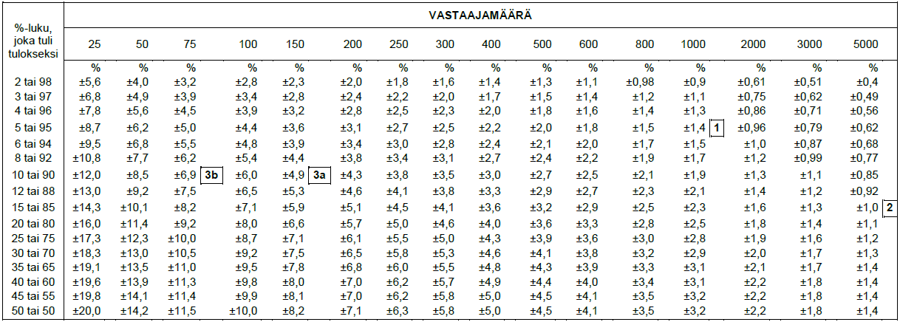
LUOTETTAVUUSRAJATAULUKKO 95 %:N TASOLLE
Esimerkki 1
Jos tuhannesta vastaajasta 5 % on ostanut tuotetta, on virhemarginaali ±1,4 prosenttiyksikköä. Koko väestössä on siis 95 %:n luotettavuustason mukaan 3,6–6,4 % tuotetta ostaneita.
Esimerkki 2
Oletetaan ennen tutkimusta, että tuotteen markkinaosuus on noin 15 %. Halutaan selvittää
asia ±1 prosenttiyksikön tarkkuudella. Tutkimukseen tarvitaan 5000 vastaajaa.
Esimerkki 3 a) Tuhannen vastaajan joukossa 15–19-vuotiaita on 150,
ja näistä 10 % ilmoittaa ostavansa säännöllisesti tuotetta X.
Todellinen ostajien osuus 95 %:n luotettavuustasolla on
10 % ±4,9 eli 5,1–14,9 %. b) Jos otoskoko olisi puolta pienempi eli 500, 15–19-vuotiaita vastaajia olisi 75 ja todellinen
ostajien osuus olisi 10 % ±6,9 eli 3,1–16,9 %.

Slide 34
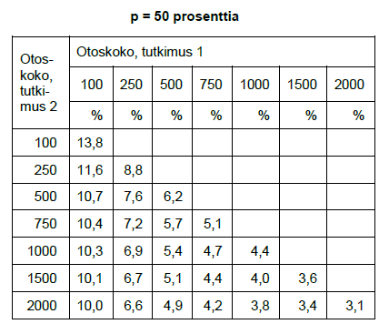
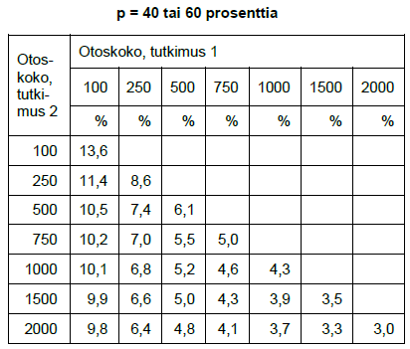
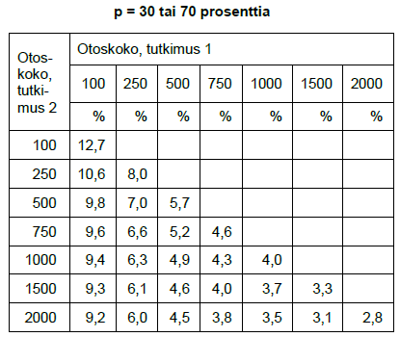
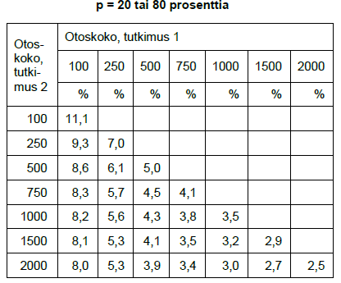
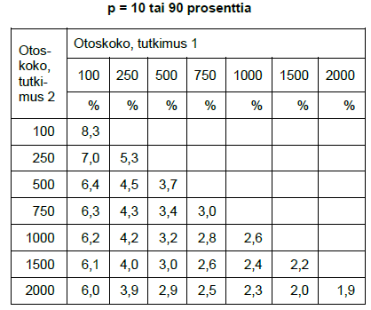
KAHDESTA ERI TUTKIMUKSESTA SAATUJEN TULOSTEN VÄLISTEN EROJEN LUOTETTAVUUSTAULUKKO 95 %:N TASOLLE
Näiden taulukoiden avulla voidaan arvioida eri-suuruisten otosten ja eri tutkimusten avulla saatujen prosenttilukujen erotusten merkitsevyyttä.
Taulukoista valitaan aina se, jossa p (=prosenttiluku) on lähinnä saatua tulosta/osuutta.
ESIMERKKI
Tehtiin kaksi eri tutkimusta eri aikoina. Toisessa oli 250 vastaajaa ja toisessa 1000. Tuotteen markkina-osuus oli pienemmässä tutkimuksessa 37 % ja suuremmassa 35 %.
Tarkasteluun valitaan taulukko p = 40 tai 60 %, koska saadut tulokset ovat kaikkein lähimpänä sitä. Taulukosta katsotaan luku otoskokojen 1000 ja 250 risteyskohdasta. Tässä tapauksessa tulosten eron merkitsevyyteen olisi vaadittu 6,8 prosenttiyksikön ero, joten tehtyjen tutkimusten tulosten ero (2 prosenttiyksikköä) ei ollut merkitsevä.

Slide 35
Internet-paneelin taustatiedot 2024
Sukupuoli:
Mies
Nainen
Koulutus:
perus-/kansakoulu
ammatti-, tekninen-/kauppakoulu
ylioppilas/lukio
opisto
ammattikorkeakoulu
yliopisto/korkeakoulu
Talouden elinvaihe
Yhden henkilön talous
lapseton pari
muu aikuistalous (vain yli 18-vuotiaita)
talous, jossa alle 18-vuotiaita lapsia (lapsitalous)
Seuraavat kysymykset koskevat nykyistä työpaikkaasi.
Kuinka monta henkilöä on yrityksen/toimipaikan, jossa työskentelet, palveluksessa?
1–10
11–49
50–99
100–249
250–499
500 tai enemmän
en osaa sanoa
en ole tällä hetkellä työelämässä
Toimiala, jolla työskentelet?
teollisuus, valmistus
rakentaminen, energia
maa-, metsä- ja kalatalous
tukku- ja vähittäiskauppa
kuljetus, huolinta, liikenne
tietoliikenne, posti
majoitus, ravitsemus
pankki, rahoitus, vakuutus
media, mainonta
insinööri-, arkkitehti- ja muu suunnittelutoimisto
valtio, valtion laitokset
kuntasektori
yhdistys, säätiö yms.
muut palvelut liike-elämälle
jokin muu
en ole tällä hetkellä työelämässä
Syntymävuosi
Kotona asuvien lasten iät
0–2 vuotta
3–6 vuotta
7–12 vuotta
13–15 vuotta
16–17 vuotta
ei alle 18-vuotiaita lapsia kotona
Ammatti/asema:
yrittäjä
johtava asema
muu ylempi toimihenkilö, asiantuntija
toimihenkilö
työntekijä
maanviljelijä
opiskelija, koululainen
eläkeläinen
kotiäiti/-isä
työtön
Postinumero
Kunta
Suuralue
Maakunta
Asuinkunnan tyyppi: Helsinki; Espoo/Kauniainen/Vantaa; muu pääkaupunkiseutu (09-suunta); Turku; Tampere; muu yli 50.000 asukkaan kaupunki; muu kaupunki; muu kunta
Taloutesi koko:
1 henkilö
2 henkilöä
3 henkilöä
4 henkilöä
5 henkilöä
6 tai useampi henkilöä
Jos osallistut päätöksentekoon tai päätät työorganisaatiosi hankinnoista, merkitse seuraavista vaihtoehdoista ne, joihin osallistut / joista päätät?
tietotekniikkalaitteet ja -palvelut
telepalvelut
toimistotarvikkeet ja -kalusteet
pankki-, rahoitus- ja vakuutuspalvelut
koulutus- ja konsultointipalvelut
kiinteistön huolto-, siivous- ja turvallisuuspalvelut
ajoneuvot, kuljetuspalvelut
ravintola-, matka- ja majoituspalvelut
markkinointi ja mainonta
teollisuuden investoinnit
kustannus- ja painopalvelut
toimitilat ja rakennukset
henkilöstön rekrytointi
muut palvelut
en mihinkään näistä
en ole tällä hetkellä työelämässä
Mitä kieltä puhut kotonasi/ perheesi kanssa:
Suomi
Ruotsi
Englanti
Muu
En halua vastata
Taloutesi yhteenlasketut bruttotulot, joista ei ole vähennetty veroja?
alle 10.000 euroa/v
10.000–20.000 euroa/v
20.001–30.000 euroa/v
30.001–40.000 euroa/v
40.001–50.000 euroa/v
50.001–60.000 euroa/v
60.001–70.000 euroa/v
70.001–80.000 euroa/v
80.001–90.000 euroa/v
yli 90.000 euroa/v
En halua vastata
Mikä on yrityksen/toimipaikan, jossa työskentelet, liikevaihto vuodessa?
Alle 2 miljoonaa euroa
2–9,9 miljoonaa euroa
10–19,9 miljoonaa euroa
20–49,9 miljoonaa euroa
50–99,9 miljoonaa euroa
100–199 miljoonaa euroa
200 + miljoonaa euroa
en osaa sanoa
en ole tällä hetkellä työelämässä
Oletko itse, tai onko jompikumpi vanhemmistasi syntynyt muualla kuin Suomessa?
Kyllä
Ei
En halua vastata
Asuntosi tyyppi on...?
omakotitalo
rivi-/paritalo
kerrostalo

